Slide 2
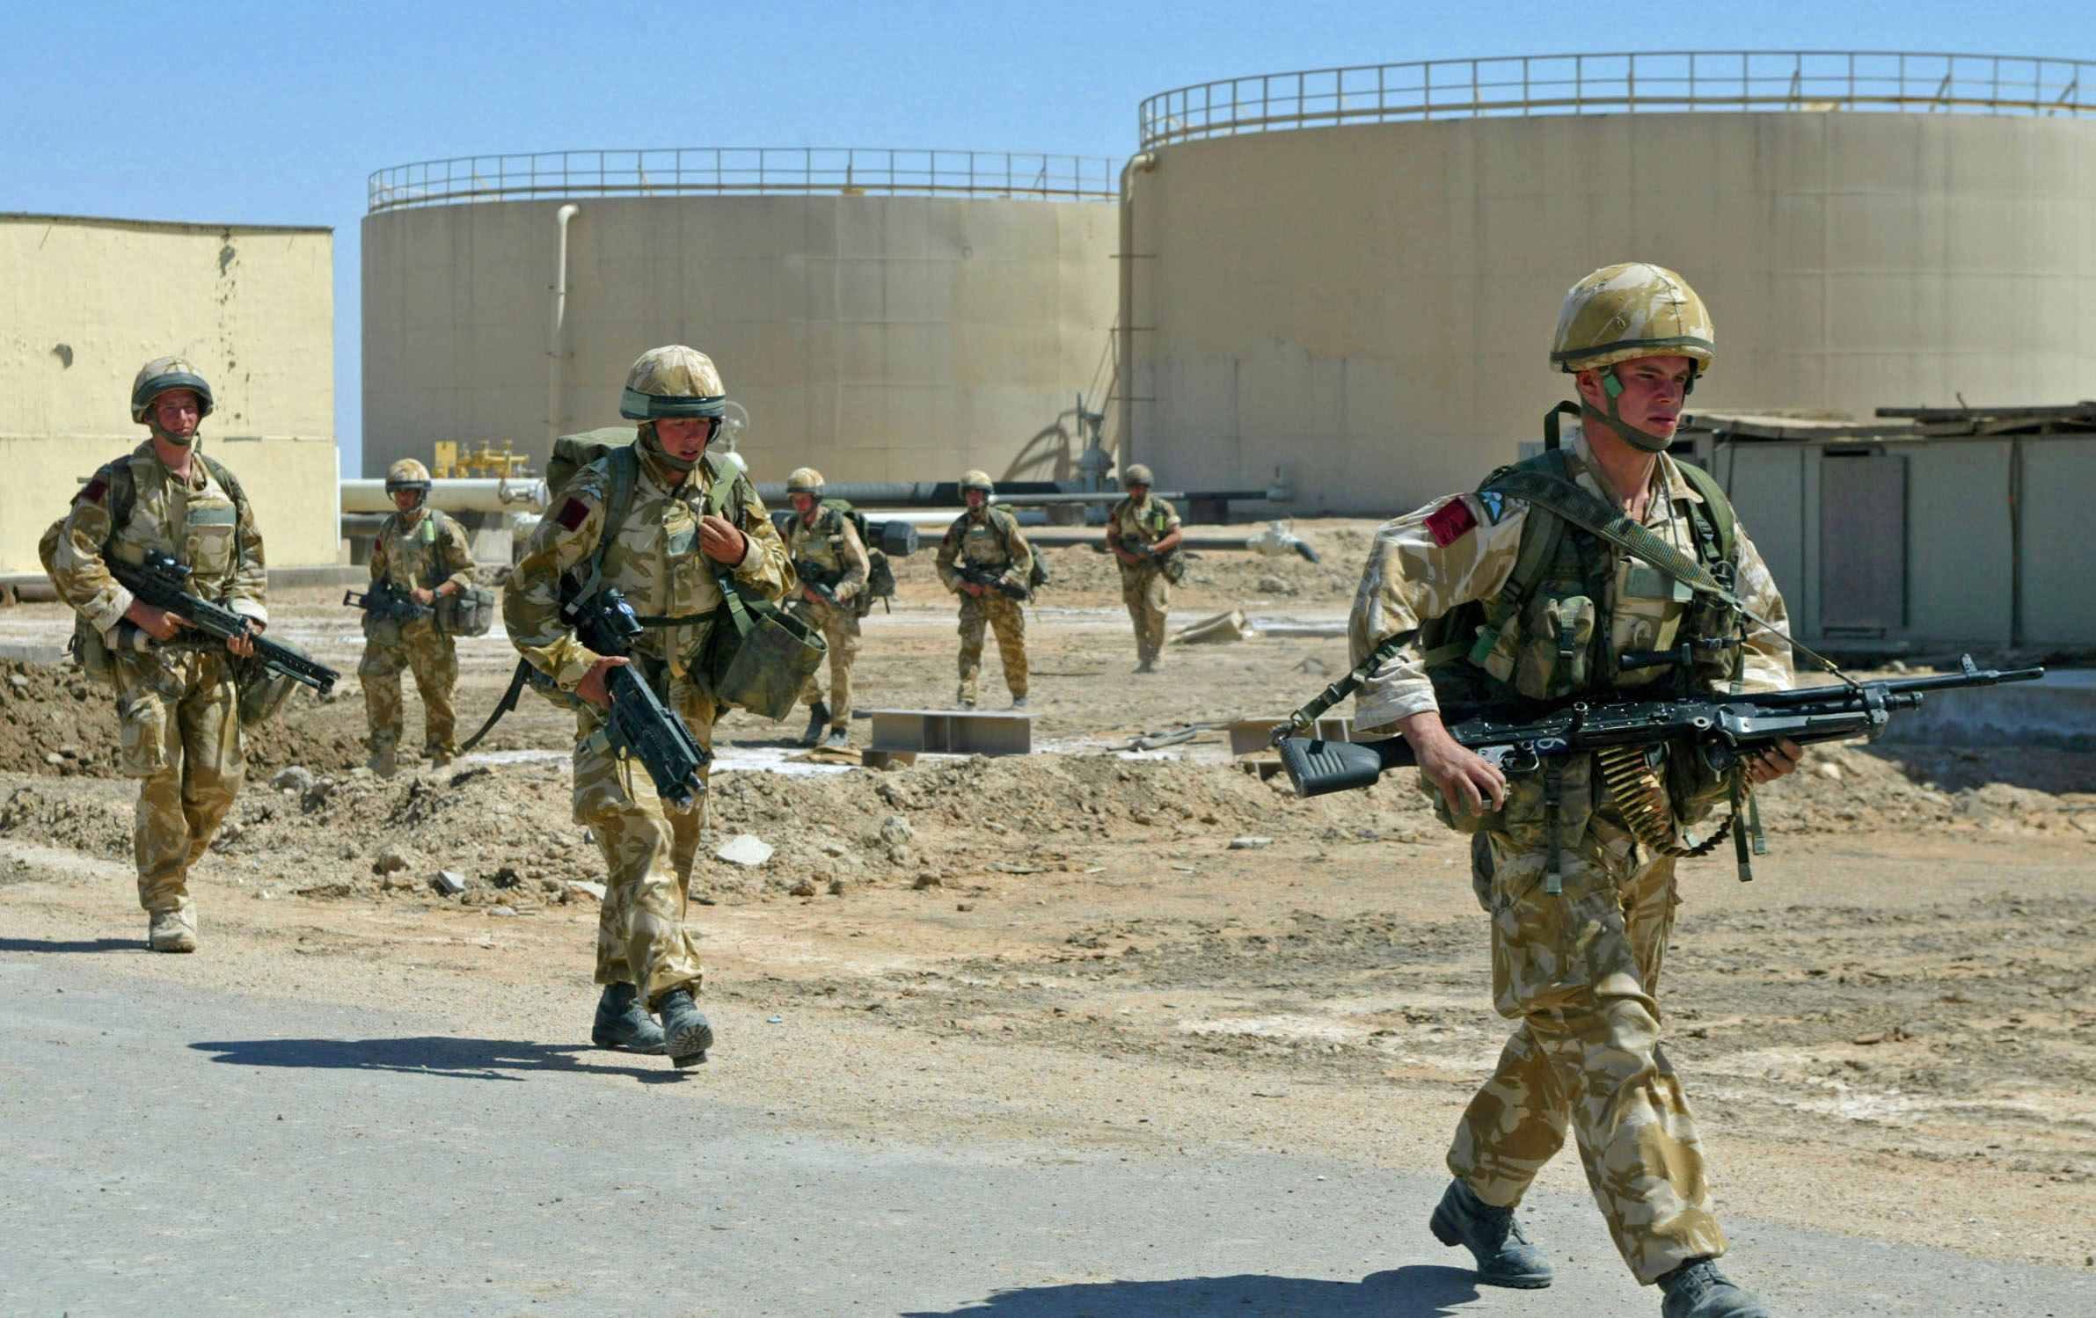
3. Oorlog om olie
Notes:
Afbeelding: Oorlog om olie

Slide 3
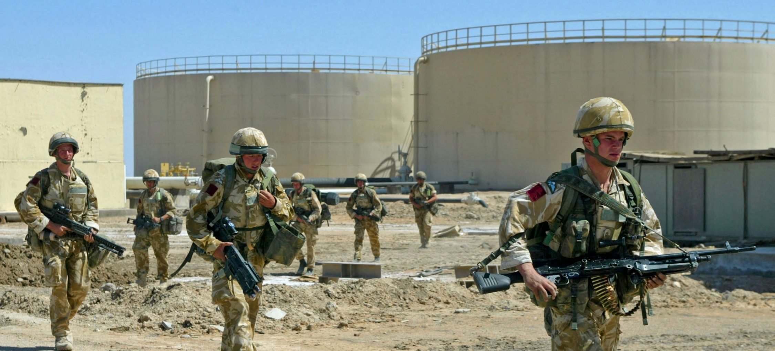
3. Oorlog om olie
Hoofdvraag
Wat zijn de gevolgen van de toenemende olieschaarste voor olieland Irak, voor Europa en voor de wereld?
Notes:
Afbeelding: Oorlog om olie

Slide 4
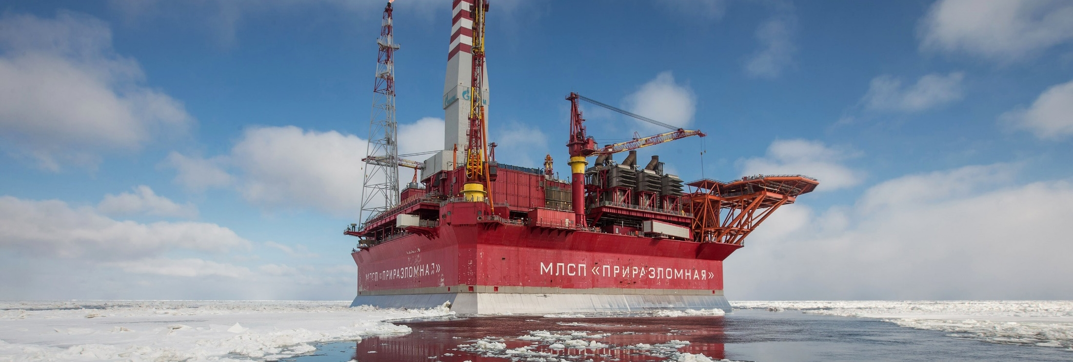
§3.1 Het einde van een olietijdperk
Deelvragen
Hoe ontstaat aardolie, hoe wordt deze hulpbron vervoerd en wat kun je ermee?
Waar en van wie zijn de olievoorraden?
Wie verbruikt de olie op de wereld?
Wat zijn geopolitieke gevolgen van de afnemende en de ongelijke spreiding van de wereldoliereserves?
Notes:
Afbeelding: Geen oliewinning meer in het noordpoolgebied

Slide 5
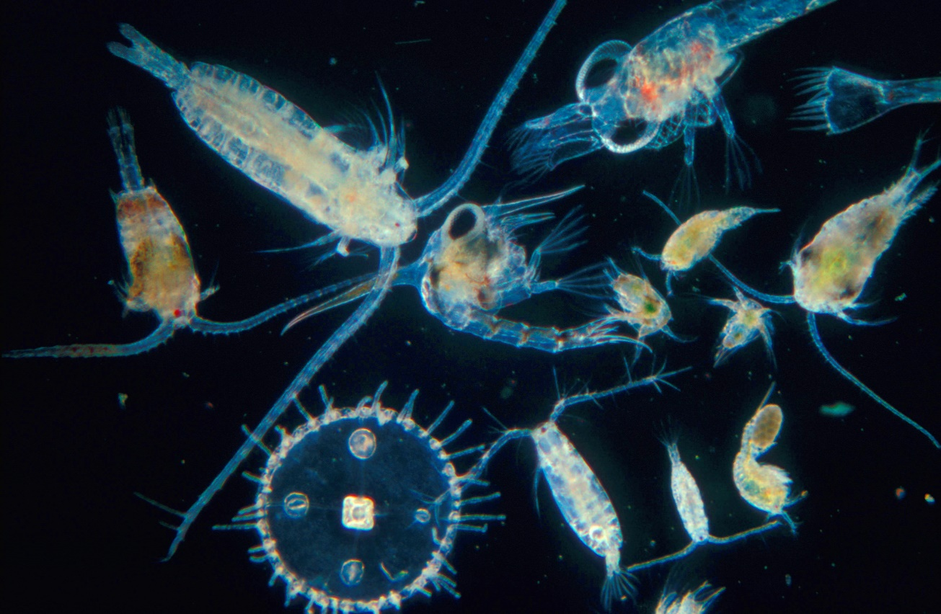
§3.1 Het einde van een olietijdperk
Hoe ontstaat aardolie?
► Aardolie is een fossiele energiebron: ontstaan uit resten van planten en dieren.
Notes:
Afbeelding: Plankton is de bouwstof voor aardolie

Slide 6
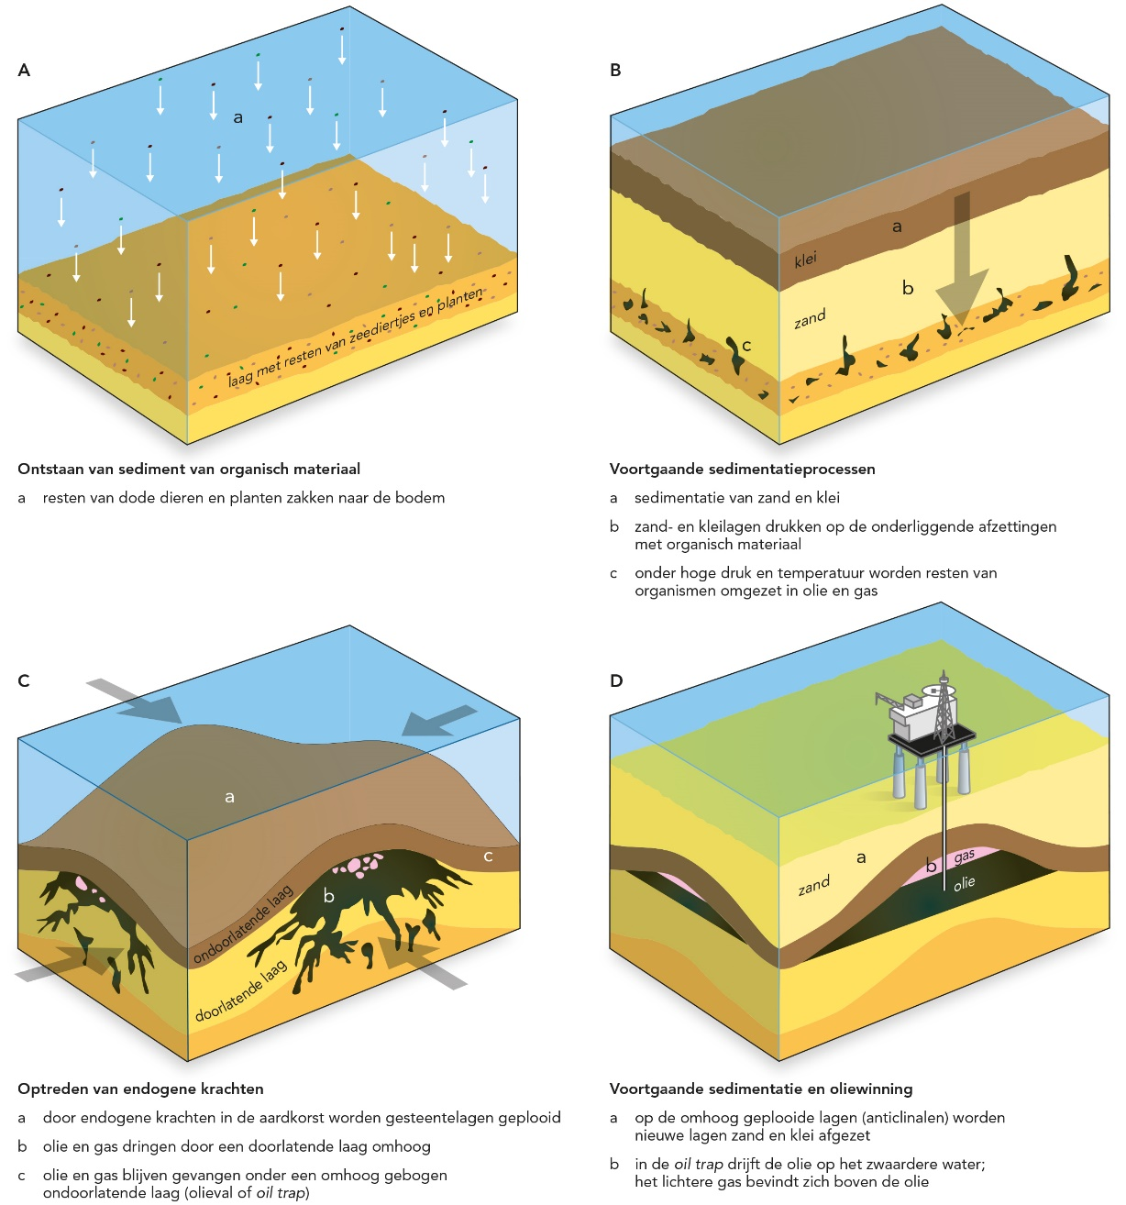
§3.1 Het einde van een olietijdperk
Hoe ontstaat
aardolie?
Notes:
Afbeelding: Het ontstaan van aardolie en (nat) aardgas

Slide 7
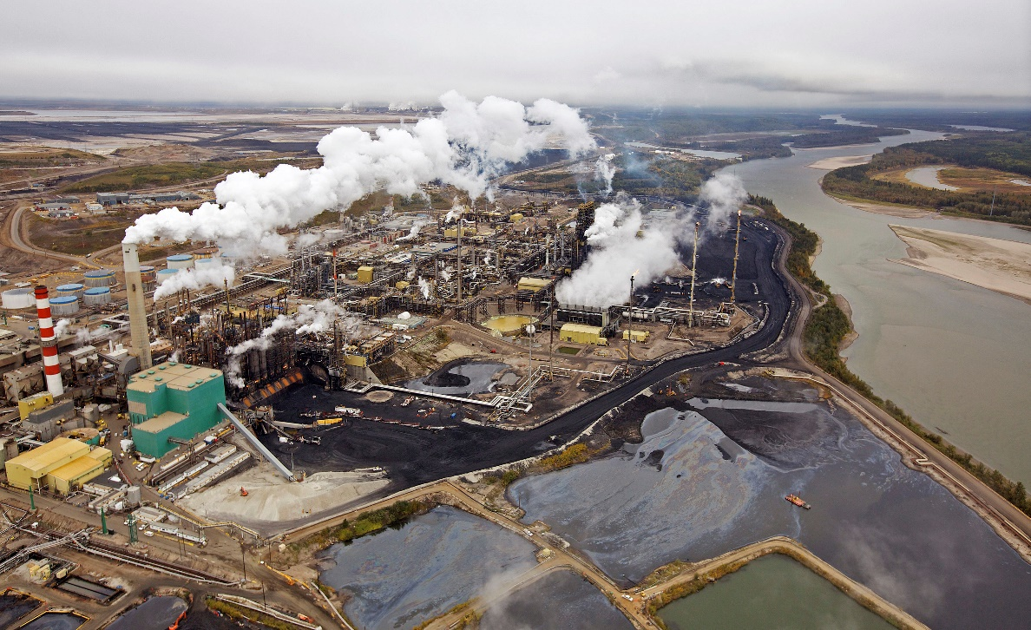
§3.1 Het einde van een olietijdperk
Hoe ontstaat aardolie?
Door menselijk verbruik verdwijnt de ondergrondse voorraad koolstof ➔ kooldioxidegehalte in de atmosfeer neemt toe.
Olie en gas via breuken in de aardkorst naar de oppervlakte ➔
Asfaltmeren,
leisteenolie / olieschalie en teerzanden
Notes:
Afbeelding: Oliewinning uit de Athababasca teerzanden in de Canadese taiga

Slide 8
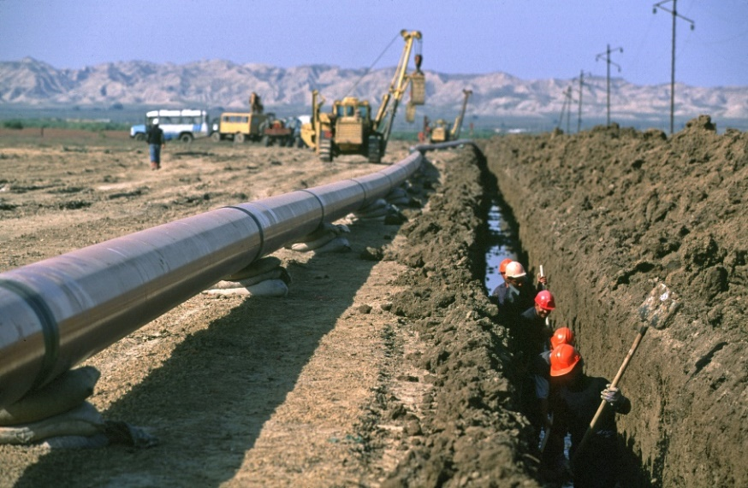
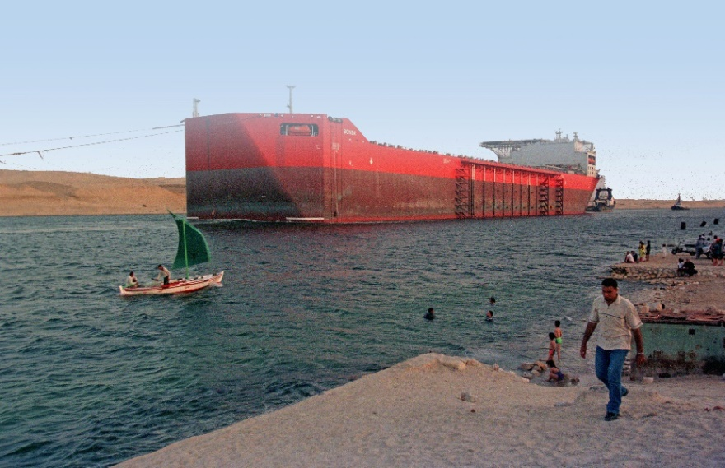
§3.1 Het einde van een olietijdperk
Van olieplatform naar raffinaderij
► Een geslaagde olieboring leidt tot oliewinning. Olie gaat via pijpleidingen naar opslagtanks voor vervoer naar raffinaderij of zeehaven.
● De aanleg van een oliepijpleiding is ingewikkeld en duur. De vaste kosten zijn hoog, maar de variabele kosten relatief laag.
● Vanuit de pijpleiding volgt vervoer op zee via (super)tanker.
Notes:
Afbeelding: Aanleg van een olieleiding in de Kaukasus (l) en Een olietanker in het Suez-kanaal (r)

Slide 9
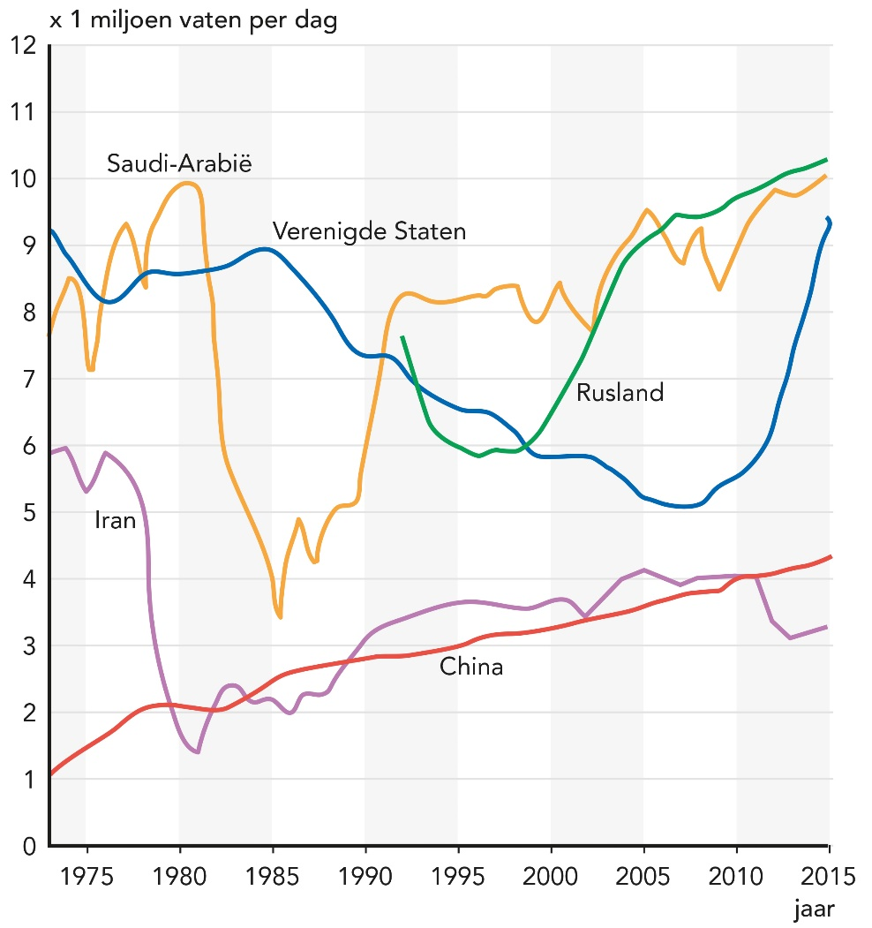
§3.1 Het einde van een olietijdperk
Olievoorraden en consumptie
► De grootste olievoorraden liggen in het Midden-Oosten, de grootste gasvelden in Rusland.
● De verbruiksgebieden zijn niet gelijk aan productielanden ➔ wereldwijde transportstromen.
Verbruik in de OECD-landen stagneert, neemt toe in BRIC(S)-landen.
Notes:
Afbeelding: Productie in een aantal belangrijke olieproducerende landen, 1973-2015

Slide 10
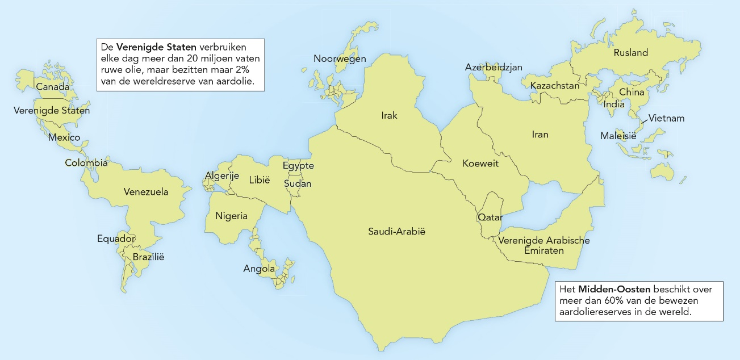
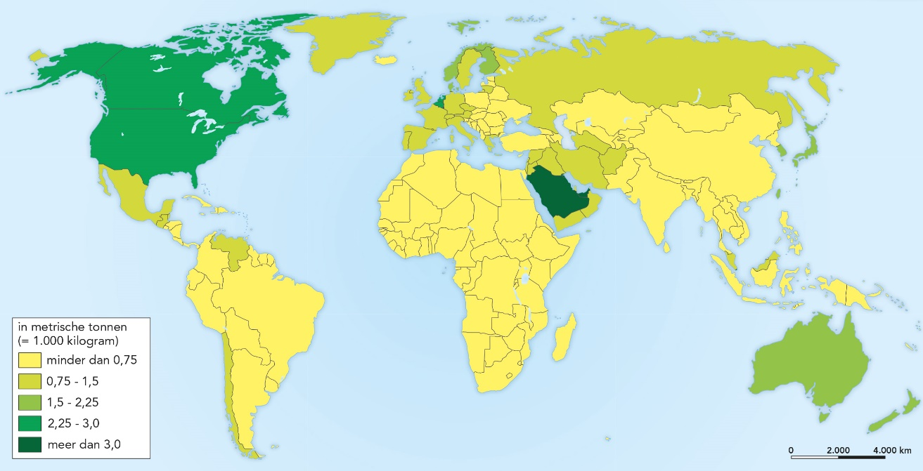
§3.1 Het einde van een olietijdperk
Olievoorraden…
…en consumptie
Notes:
Afbeelding: Bewezen conventionele aardoliereserves, 2009 (boven) en Jaarlijks verbruik van aardolie per hoofd van de bevolking, 2015

Slide 11
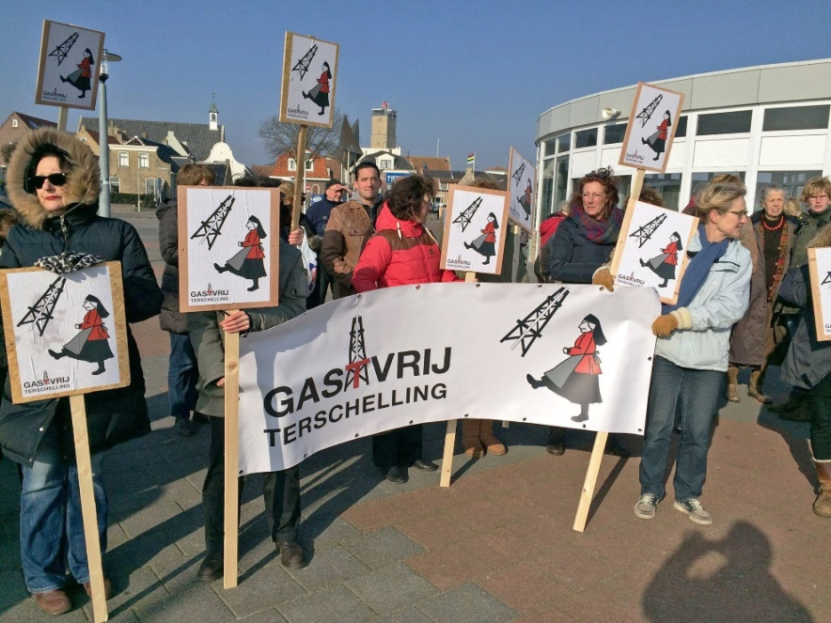
§3.1 Het einde van een olietijdperk
Zal er altijd olie zijn?
► Voorspellingen over de eindigheid van olievoorraden hangen af van de kenmerken van die voorraden.
● Conventionele en niet-conventionele reserves. Conventioneel: winbaar met beschikbare apparatuur en gebruikelijke kosten.
De winning van niet-conventionele reserve is duur en stuit vaak op maatschappelijke weerstand (milieu en landschap, leefgebieden e.d.).
Notes:
Afbeelding: Maatschappelijk protest ten gaswinning in de Waddenzee

Slide 12
§3.1 Het einde van een olietijdperk
Winbaarheid
► Een bewezen voorraad is én aanwezig én (economisch) winbaar.
● Winbaarheid: economische winbaarheid (betaalbare, rendabele winning) en de niet-economische winbaarheid.
Voorbeelden: Noordzeeolie na de oliecrisis van1979. Exploitatie Canadese teerzanden schommelt naar gelang de hoogte van de olieprijs.
● De technische winbaarheid verschuift, maar heeft zijn grenzen. Voorbeeld milieuramp tanker Exxon Valdez.
● Maatschappelijk winbaarheid: grenzen van acceptatie door de burger. Voorbeeld: de maatschappelijke acceptatie schoof op door een verbeterde technische winbaarheid.
● Bewezen olievoorraden zijn voldoende voor 30 jaar, bij gelijkblijvend verbruik. De reserve is misschien goed voor nog ruim 100 jaar.

Slide 13
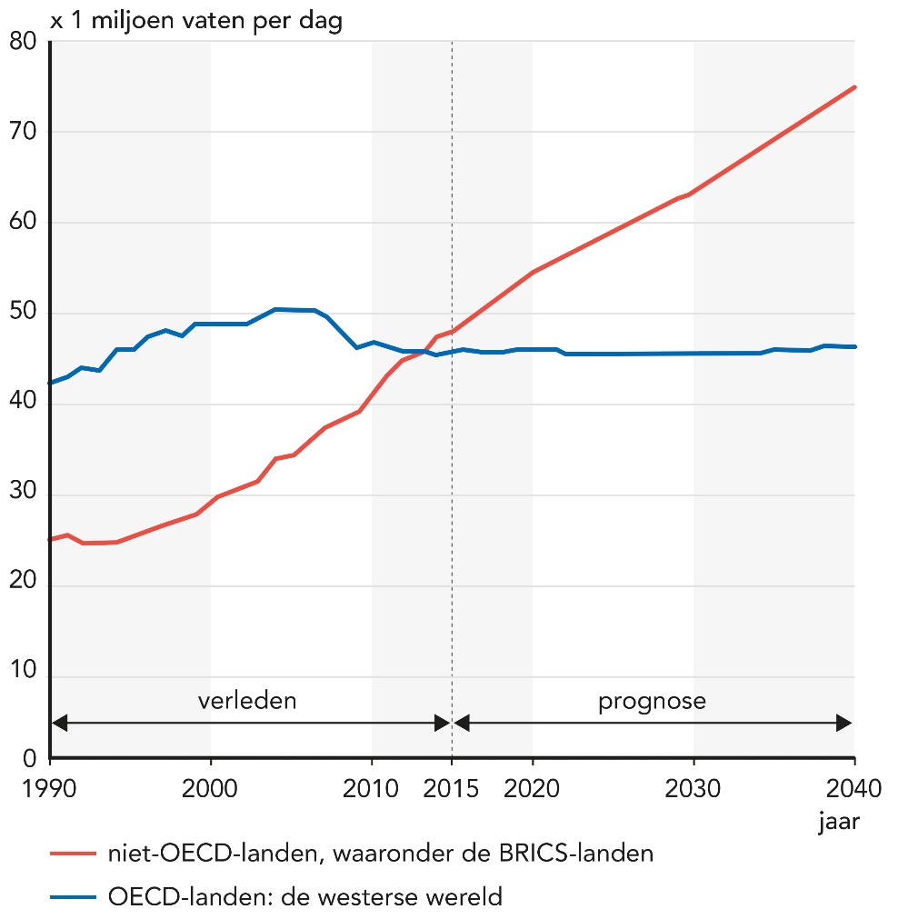
§3.1 Het einde van een olietijdperk
Toenemende wereldvraag
► De wereldvraag naar olie (en gas) neemt snel toe.
● De toepassing van alternatieven is van invloed op de olievoorraden.
Voorbeelden: duurzame bronnen, kernenergie, steenkool
Notes:
Afbeelding: De (geschatte) wereldvraag naar olie, 1990-2040

Slide 14
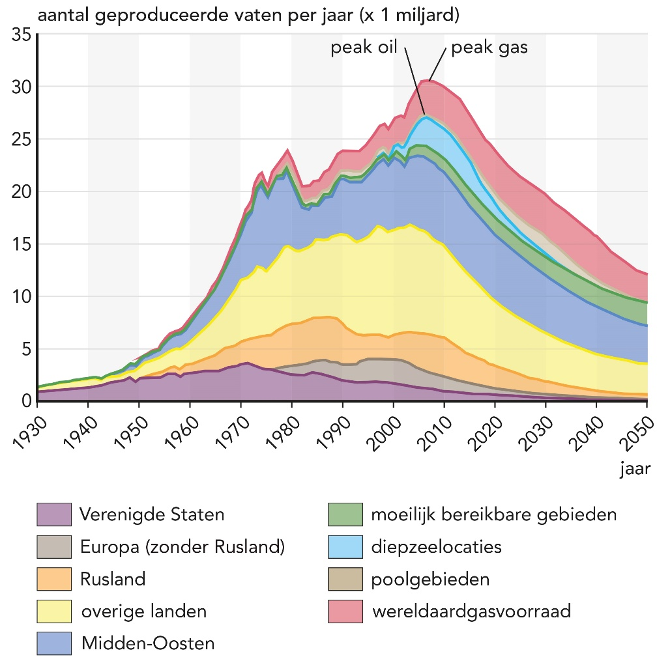
§3.1 Het einde van een olietijdperk
Peak oil
► Het punt waarop maximum wereldproductie van aardolie wordt bereikt wordt peak oil genoemd.
Dit punt schuift voortdurend op door olieprijs, innovatie en winbaarheid.
Notes:
Afbeelding: Peak oil van olie en aardgas samen, volgens het gezaghebbende World Watch Institute. Peak oil verschilt per land, maar volgt een vast patroon

Slide 15
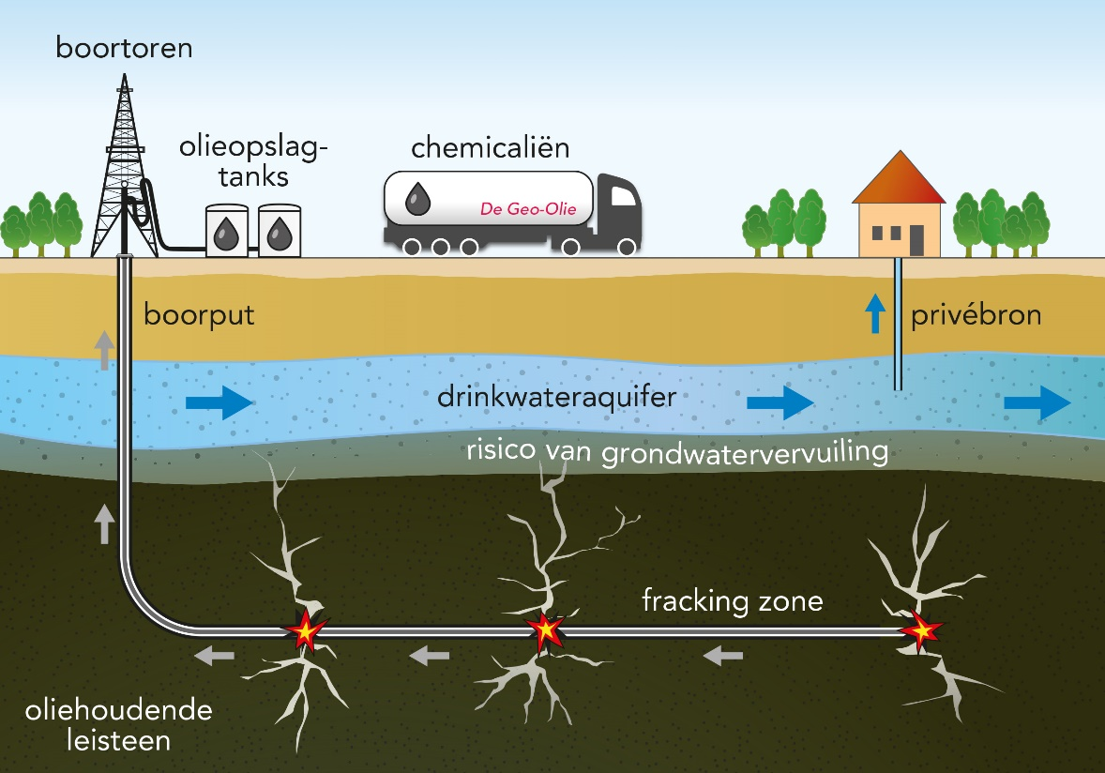
§3.1 Het einde van een olietijdperk
Peak oil
■ Door fracking schuift peak oil op naar de toekomst.
Op enig moment zullen de voorraden toch zijn uitgeput en worden olie en gas duurder.
Notes:
Afbeelding: Fracking

Slide 16
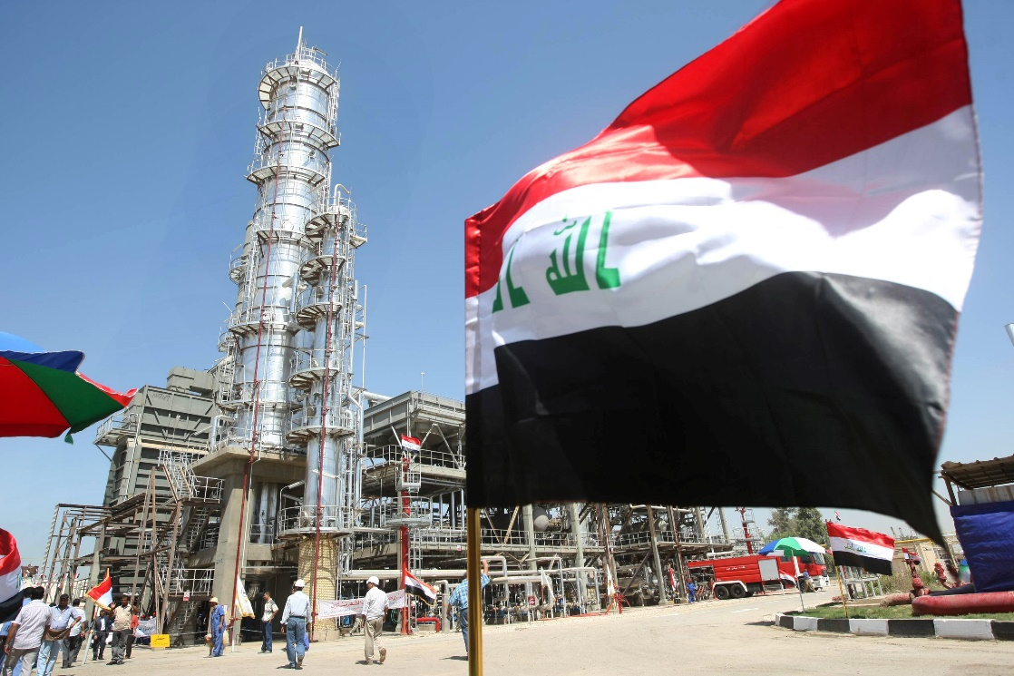
§3.2 Irak: arm olieland
Deelvragen
In hoeverre heeft de oliewinning in Irak in het verleden de welvaart in het land bepaald en wat waren daarvan de oorzaken?
Welke rol zal de olie in de toekomst in de economie van Irak spelen?
Notes:
Afbeelding: Het zwarte goud

Slide 17
§3.2 Irak: arm olieland
Ligging en bereikbaarheid
► Irak, een groot land, vrijwel land locked.
● Al vanouds een knooppunt van handelsroutes.

Slide 18
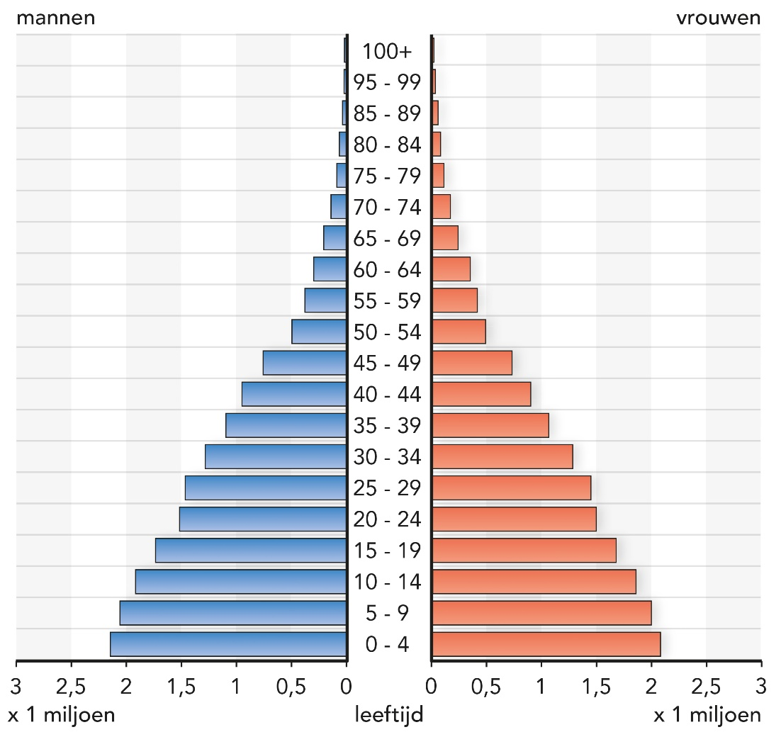
§3.2 Irak: arm olieland
Bevolking
► Sterk verstedelijkte samenleving met toch een achterstand in de demografische transitie. Naast Arabieren (Sjiieten en Soennieten) een Koerdische minderheid.
Notes:
Afbeelding: Bevolkingsdiagram van Irak, 2014.

Slide 19
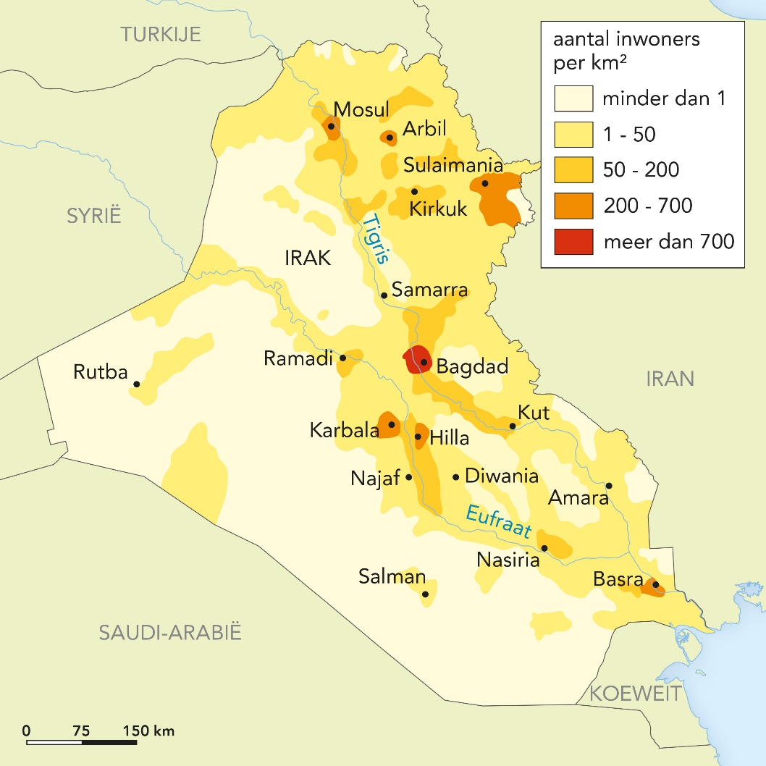
§3.2 Irak: arm olieland
Bevolking
De bevolking is sterk geconcentreerd langs de grote rivieren Eufraat en Tigris. Het Koerdisch gebied is rijk aan olie en relatief dichtbevolkt.
Notes:
Afbeelding: Irak: bevolkingsspreiding

Slide 20
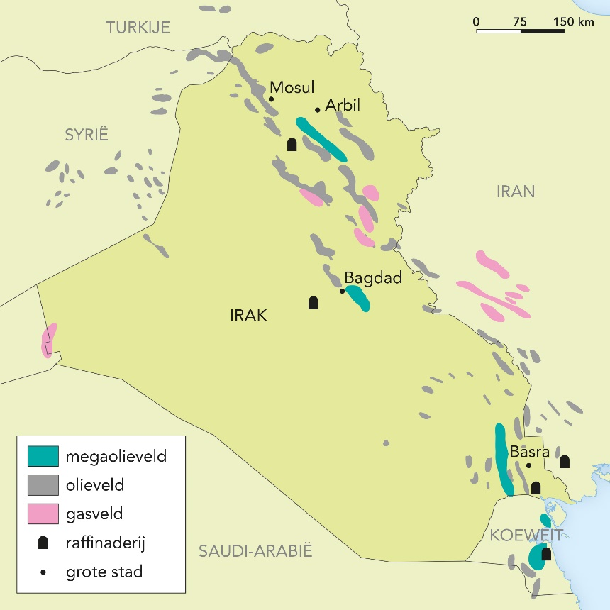
§3.2 Irak: arm olieland
Machtsgreep van de OPEC
► Irak profiteerde sterk van de toegenomen vraag naar aardolie na 1945. Het land sloot zich aan bij de OPEC (1960).
Irak investeerde veel in infrastructuur.
OPEC neemt de macht van de westerse oliemaatschappijen (7 Sisters) over en beïnvloedt de wereldeconomie door aandraaien oliekraan.
Notes:
Afbeelding: Olie- en gasvoorraden in en rond Irak.

Slide 21
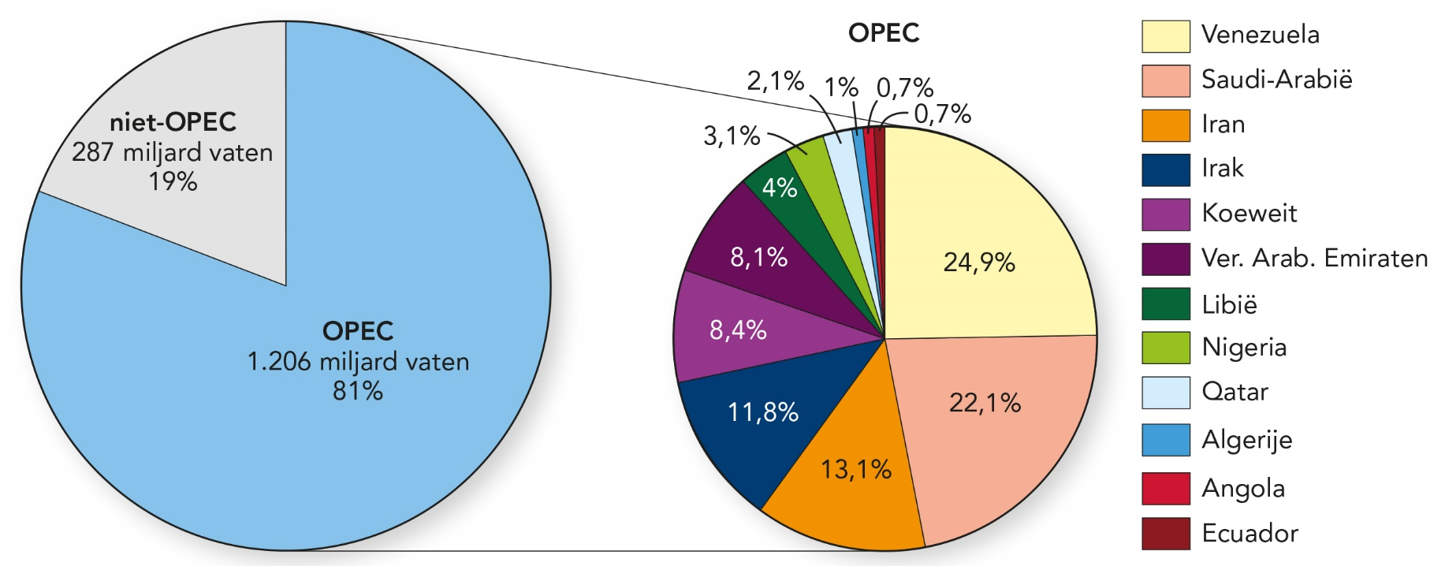
§3.2 Irak: arm olieland
Minder macht
► Inmiddels is de OPEC toch minder sterk: er zijn buiten de OPEC ook andere olielanden en de belangen van de OPEC-leden zijn vaak tegengesteld. Gemeenschappelijk optreden is lastig.
Notes:
Afbeelding: Aandeel van de OPEC in de wereldreserve van ruwe olie, begin 2015.

Slide 22
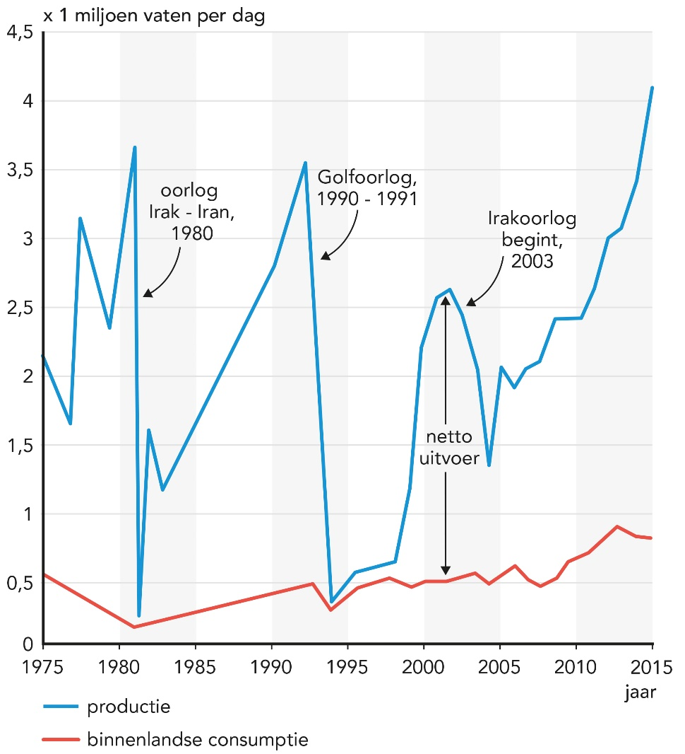
§3.2 Irak: arm olieland
Oorlogen om olie
► Olie speelde vaak een grote rol bij de oorlogen waarbij Irak betrokken was. De gevolgen voor de economie waren groot.
Notes:
Afbeelding: Productie en binnenlands verbruik van aardolie in Irak 1990-2015

Slide 23
§3.2 Irak: arm olieland
Waar gaat het heen met Irak?
► De interne tegenstellingen in Irak zijn groot ➔ politieke instabiliteit en gewapende conflicten. De armoede en de politieke spanningen zijn een voedingsbodem voor terrorisme
(bijvoorbeeld van IS).

Slide 24
§3.2 Irak: arm olieland
Waar gaat het heen met Irak?
● Het bbp is toegenomen door buitenlandse investeringen. De armoede is nog groot en de werkloosheid is hoog. De staatsschuld is enorm. Corruptie en machtsmisbruik remmen de ontwikkeling af.
● Een pluspunt is de positieve handelsbalans. Het grote aandeel van de olie-export maakt het land kwetsbaar voor prijsschommelingen op de wereldmarkt.

